Slide 1
Блочная модель документа Позиционирование

Slide 2
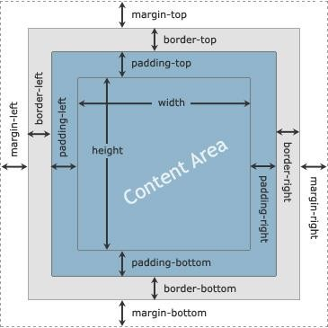
Блочная модель
http://htmlbook.ru/samlayout/blochnaya-verstka/blochnaya-model

Slide 3
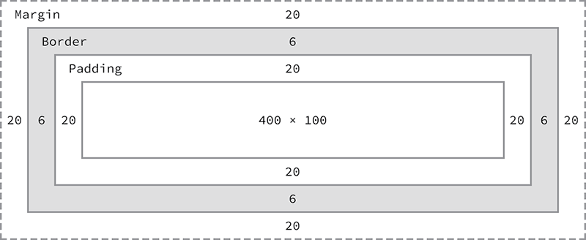
Блочная модель
Ширина: 492px = 20px + 6px + 20px + 400px + 20px + 6px + 20px
Высота: 192px = 20px + 6px + 20px + 100px + 20px + 6px + 20px

Slide 4
Типы элементов
Блочные
Строчные
Строчно-блочные

Slide 5
Поведение блочных элементов
До и после блочного элемента существует перенос строки.
Блочным элементам можно задавать ширину, высоту, внутренние и внешние отступы.
Занимают всё доступное пространство по горизонтали.
Например: <div>, <p>, <h1>, <h2>, <ul>

Slide 6
Поведение блочных элементов

Slide 7
Поведение блочных элементов

Slide 8
Поведение строчных элементов
До и после строчного элемента отсутствуют переносы строки.
Ширина и высота строчного элемента зависит только от его содержания, задать размеры с помощью CSS нельзя.
Можно задавать только горизонтальные отступы.
Например: <a>, <strong>, <em>, <span>

Slide 9
Поведение строчных элементов

Slide 10
Поведение строчных элементов

Slide 11
CSS СВОЙСТВА БЛОЧНОЙ МОДЕЛИ

Slide 12
Высота
height: npx | n%
устанавливает высоту блочного элемента, высота не включает толщину границ вокруг элемента, значение отступов и полей
div {height: 150px}
.h {height: 150px} <div class=h>…</div>

Slide 13
Ширина
width:npx | n%
устанавливает ширину блочного элемента, высота не включает толщину границ вокруг элемента, значение отступов и полей
div {width: 100px}
.w {width: 100px} <div class=w>…</div>

Slide 14
Позиция
position: static | absolute | fixed | relative
определяет способ позиционирования блочного элемента относительно окна браузера или других элементов
div {position: absolute; top: 10%; left: 10%}
.pos {position: absolute; top: 10%; left: 10%}
<div class= pos >…</div>

Slide 15
Позиция
static
по умолчанию
relative
перемещение относительно его текущей позиции
absolute
перемещение относительно первого позиционированного предка (relative, absolute или fixed)
fixed
действует как абсолютное, точкой отсчёта является окно просмотра

Slide 16
«Координаты»
top, left, right, bottom :npx | n%
Для позиционированного элемента определяет расстояние от левого края родительского элемента, не включая отступ, поле и ширину рамки, до левого края дочернего элемента.
Свойство не работает для элементов у которых postion не
задани или задан явно position:static (по-умолчанию)
div {top: 10%; left: 10%}
.pos {top: 10%; left: 10%}
<div class= pos >…</div>

Slide 17
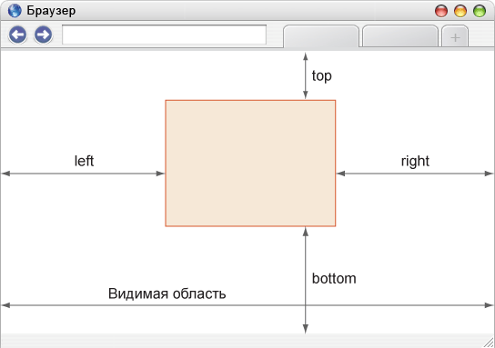
«Координаты» + absolute
Если position:absolute, в качестве родителя выступает окно браузера и положение элемента определяется от его левого края. left + right или left + width

Slide 18
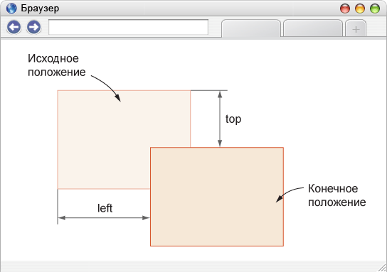
«Координаты» + relative
Если position:relative, в качестве родителя выступает исходного положения элемента.

Slide 19
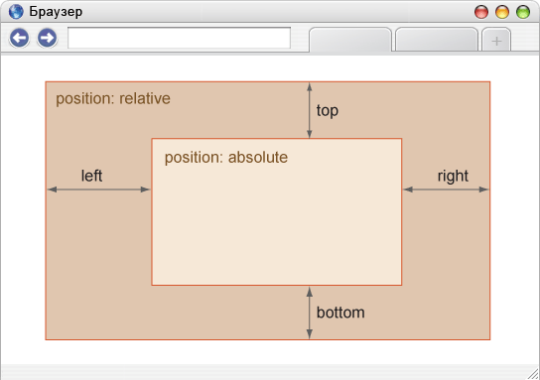
relative + absolute
Отсчёт координат ведётся от внутреннего края границы,
значения padding не учитываются.

Slide 20
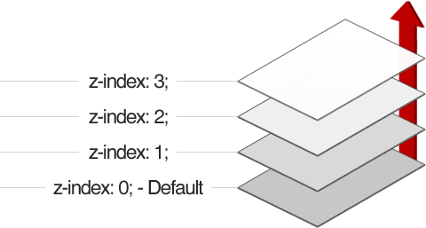
Свойство z-index
z-index:n
Для позиционированного элемента определяет положение блочного элемента "в глубину"

Slide 21
ОТСТУПЫ

Slide 22
Схлопывание margin
Вертикальный отступ между двумя соседними элементами равен максимальному отступу между ними. Если отступ одного элемента равен 20px, а второго 40px, то отступ между ними будет 40px.
Горизонтальные отступы между элементами просто складываются. Например, горизонтальный отступ между двумя элементами с отступами 30px будет равен 60px.

Slide 23
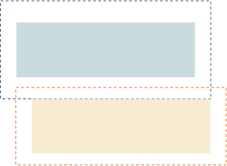
Схлопывание margin
Нужно для корректного отображения текста.
Например расстояние между абзацами
(тег <p>) без схлопывания увеличится в два раза

Slide 24
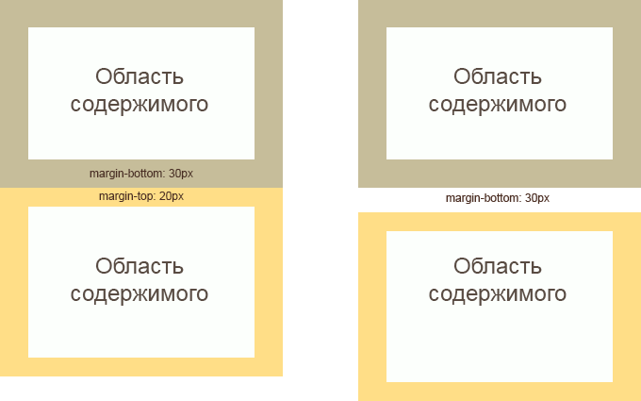
Схлопывание margin

Slide 25
Выпадание margin
Если внутри родительского блока расположить блок и задать ему отступ сверху, то внутренний блок прижмется к верхнему краю родительского, а у родительского элемента появится отступ сверху. Т.е. верхний отступ внутреннего элемента
«выпадает» из родительского элемента.
Если у родительского элемента тоже был задан внешний отступ, то выберется максимальный отступ между собственным и «выпавшим» .

Slide 26
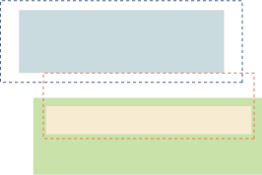
Выпадание margin
Предположим, что в нижнем блоке располагается дочерний элемент, у которого задан верхний отступ. Из блочной модели следует, что такой отступ сдвигает дочерний элемент вниз относительно верхнего края родителя. Однако с учётом схлопывающихся отступов результат будет иным

Slide 27
Отмена схлопывания
для элементов установлено свойство padding.
для элементов на стороне схлопывания задана граница;
на элементах с абсолютным позиционированием, т.е. таких, у
которых position установлено как absolute;
на плавающих элементах (для них свойство float задано как left или right);
для строчных элементов;
для <html>

Slide 28
Центрирование
Чтобы отцентровать блочный элемент, нужно выполнить следующие действия:
Задать элементу ширину, которая меньше ширины родительского контейнера.
Задать для внешних отступов справа и слева значение auto.
Или просто использовать FlexBox

Slide 29
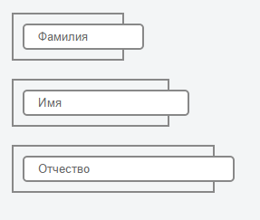
Проблема блочной модели
<div class="block" style="width: 100px;">
<input type="text" value="Фамилия">
</div>
<div class="block" style="width: 150px;">
<input type="text" value="Имя">
</div>
<div class="block" style="width: 200px;">
<input type="text" value="Отчество">
</div>
.block {
padding: 10px;
}
input[type="text"] {
width: 100%;
padding: 5px 15px;
}

Slide 30
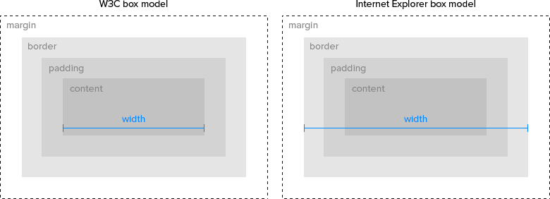
CSS свойство box-sizing

Slide 31
CSS свойство box-sizing
Применяется для изменения алгоритма расчёта ширины и высоты элемента.
content-box - width и height задают ширину и высоту контента и не включают в себя значения отступов, полей и границ.
border-box width и height включают в себя значения полей (padding) и границ (border), но не отступов (margin).

Slide 32
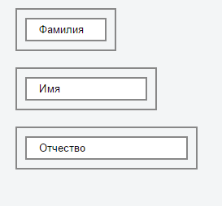
CSS свойство box-sizing
input[type="text"] {
…
box-sizing: border-box;
}

Slide 33
CSS свойство display
Наиболее распространённые
block
inline
inline-block
none

Slide 34
CSS свойство display
a {
display: block;
}
/*превращаем строчный элемент в блочный, благодаря чему весь блок, а не только текст ссылки, становится ссылкой*/
div {
display: inline;
}
/*превращаем блочный элемент в строчный*/

Slide 35
http://frontender.info/adaptive-vs-responsive-terminology/
ПОТОК ДОКУМЕНТА

Slide 36
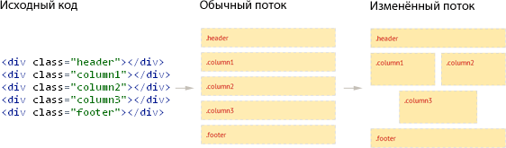
Поток документа

Slide 37
Обтекание
Cвойство float берёт элемент, убирает его из обычного потока документа и позиционирует слева или справа от родительского элемента. Все остальные элементы на странице будут обтекать такой элемент.
float: left | right

Slide 38
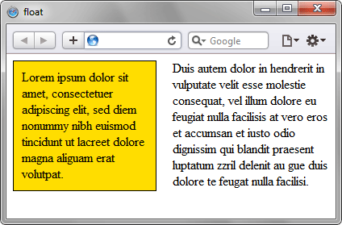
CSS свойство float
<div class=layer1> Lorem ….
</div>
<div> Duis …
</div>
.layer1 { float: left;
}
38

Slide 39
CSS свойство clear
Назначение: возвращение нормального потока документа
Очистка float происходит с помощью свойства clear, которое принимает несколько различных значений: наиболее часто используемые значения —
left, right и both.

Slide 40
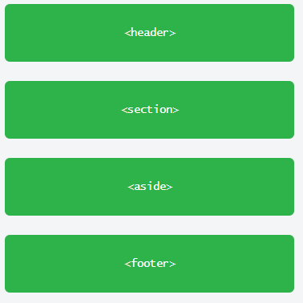
Позиционирование
<header>header
</header>
<section>section
</section>
<aside> aside
</aside>
<footer> footer
</footer>

Slide 41
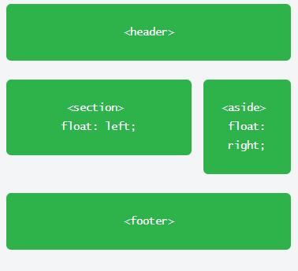
Позиционирование
section { float: left; width: 63%; } aside {
float: right; width: 30%; } footer { clear: both;
margin-bottom: 0; }

Slide 42
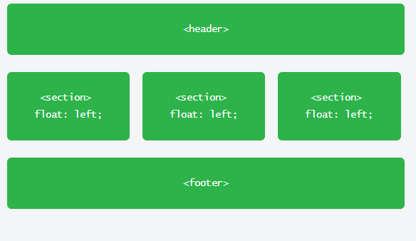
Позиционирование
section { float: left; width: 30%;
}
footer {
clear: both;
margin-bottom: 0;
}
https://webref.ru/layout/learn-html-css/positioning-content

Slide 43
Display: inline-block
Строчные черты:
по ширине они ужимаются под своё содержимое;
могут располагаться в одну строку;
реагируют на вертикальное выравнивание, vertical-align;
реагируют на горизонтальное выравнивание, text-align, заданное у родителя.
Блочные черты:
можно задавать размеры с помощью width и height;
внешние и внутренние отступы и рамки, которые работают во всех направлениях и увеличивают размер элемента.

Slide 44
Display: inline-block
section { float: left; width: 30%;
}
footer {
clear: both;
margin-bottom: 0;
}
https://webref.ru/layout/learn-html-css/positioning-content

Slide 45
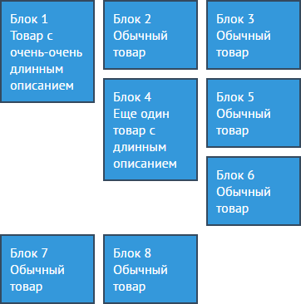
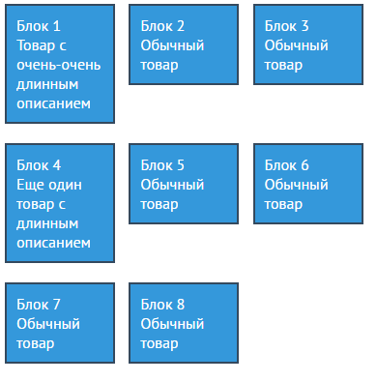
float против inline-block
float
inline-block

Slide 46
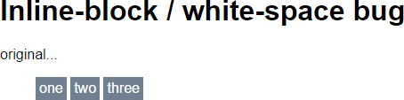
inline-block и пробелы в коде
<h1>white-space bug
</h1>original... <ul>
<li>one</li>
<li>two</li>
<li>three</li>
</ul>
ul { list-style: none }
li {display: inline-block; }
http://dabblet.com/gist/2422174
https://htmlacademy.ru/blog/21-fighting-the-space-
between-inline-block-elements

Slide 47
http://frontender.info/adaptive-vs-responsive-terminology/
http://www.liquidapsive.com/
ВЁРСТКА

Slide 48
Верстка
Фиксированная (px)
Резиновая (%)
Адаптивная (px + media-queries)
Отзывчивая (%+ media-queries)

Slide 49
Фиксированная верстка (static)
px
Макет страницы, ширина контента которой жестко задана в пикселях и не меняется в зависимости от размеров окна браузера.
<style>
.static { width:440px }
</style>

Slide 50

Фиксированная верстка

Slide 51
Резиновая верстка (liquid)
%
Макет страницы, где содержимое принимает размер любого экрана за счет использования для структурных элементов относительных показателей вместо статических.
<style>
.liquid { width:50% }
</style>

Slide 52

Резиновая верстка

Slide 53
Адаптивная верстка (adaptive)
px + media-queries
Макет страницы, состоящий из набора фиксированных макетов для работы с различными разрешениями экранов
<style>
. adaptive { width: 430px } @media (max-width: 680px) {
.adaptive { width: 200px } }
</style>

Slide 54

Адаптивная верстка

Slide 55
Отзывчивая верстка (liquid)
% + media-queries
Комбинация адаптивной и резиновой верстки
<style>
.responsive { width: 50% } @media (max-width: 960px ){
.responsive { width: 100% } }
</style>

Slide 56

Отзывчивая верстка

Slide 57
ПОДХОДЫ К ВЕРСТКЕ

Slide 58
Способы верстки
На основе <table> (Устаревший подход)
На основе html5 и <div> тегов
<body>
<div id="container">
<header></header>
<nav></nav>
<article></article>
<footer></footer>
</div>
</body>
<body>
<div id="container">
<div id="header"></div>
<div id="sidebar"></div>
<div id="content"></div>
<div id="footer"></div>
</div>
</body>

Slide 59
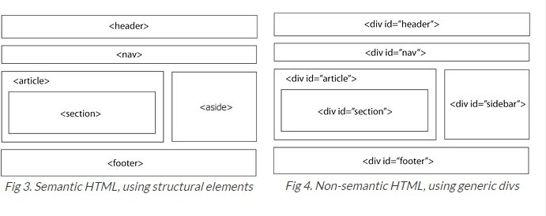
HTML5 теги

Slide 60

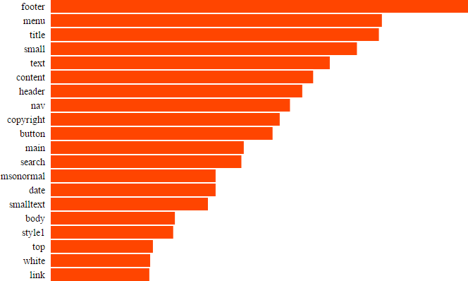
Из истории HTML5
Имена новых элементов были взяты из 20 наиболее популярных имен параметров id и class
https://developers.google.com/webmasters/state-of-the- web/2005/classes
60

Slide 61
Из истории HTML5
Popular Class | HTML5 Element
footer | footer
menu | menu
title, header, top (?) | header
small, smalltext | small
text, content, main, body | article
nav | nav
copyright | none yet
button | working around an IE6 limitation
search | none yet
date | date
link | ?

Slide 62
Graceful Degradation
(Постепенное сокращение, изящная деградация) Подход к разработке, когда в первую очередь создается продукт, ожидающий от среды полный набор компонентов, после чего добавляется возможность работы при отсутствии всех или некоторых из них.
Если начинать создание сайта под новейшие браузеры, а потом просто «урезать» некоторые краеугольные особенности для более старых — это принцип graceful degradation. (Placeholder)

Slide 63
Progressive Enhancement
(Прогрессивное улучшение) Противоположный по отношению к graceful degradation подход.
Изначально продукт разрабатывается исходя из выполнения в ограниченной среде, а затем функционал постепенно наращивается по мере доступности компонентов.
Если начинать верстку с самого старого, но всё ещё общеиспользуемого браузера, а после добавлять некоторые особенности для более новых версий, то это — progressive enhancement (Текст в поле)

Slide 64
Browser centric
Браузер важнее пользователей: Например сообщение
«Скачайте самую последнюю версию браузера»
Это не Graceful Degradation

Slide 65
СЕМАНТИЧЕСКАЯ ВЕРСТКА

Slide 66
Семантическая верстка
Семантика в верстке – это соответствие тегов к информации находящейся внутри них. Семантика кода также достигается путем уменьшения количества тегов. Таким образом, мы создаем чистый, читабельный, валидный HTML код. Такая страница будет быстрее грузиться и ранжироваться поисковыми системами.
HTML-разметка и названия CSS-классов должны отражать не оформление, а смысл.

Slide 67
Семантическая вёрстка
Неправильно
<div style="color:red; border: 1px solid red"> Плохая вёрстка сообщения об ошибке: атрибут style!
</div>
<div class="red red-border"> Плохая вёрстка сообщения об ошибке: несемантический class! </div>
Правильно
<div class="error">
Сообщение об ошибке (error),
правильная вёрстка! </div>

Slide 68
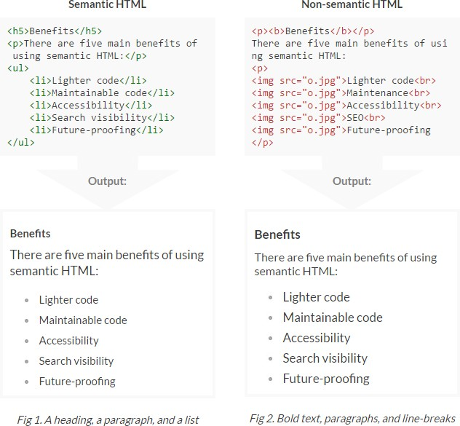
Семантическая верстка

Slide 69
Семантическая верстка
Заголовки должны выделяться тегами H1, H2, H3, H4, но
никак не B и STRONG.
При создании меню лучше всего использовать UL список, внутри которого будут лежать LI элементы меню. Этим мы показываем, что ссылки равносильные. Если имеются пункты второй вложенности, соответственно создаем внутри первичного LI элемента еще один UL список.
Все служебные картинки (иконки, стрелки, …) должны быть прописаны в CSS коде. В HTML, тег IMG должен использоваться только для больших картинок. (размер более 100 x 100 px)

Slide 70
Семантическая верстка
Параграф блока текста создается с помощью P тега, но
никак не DIV.
Не использовать атрибуты STYLE * внутри HTML тега. Все стили выносить в отдельный CSS файл.
То же самое по поводу JavaScript *.
Соблюдать иерархию и логику документа. Более важные элементы страницы должны стоять в начале HTML кода, менее в конце. С помощью CSS стилей и DIV блоков, этого достичь не сложно, при любой схеме шаблона.
* - кроме «первого экрана»

Slide 71
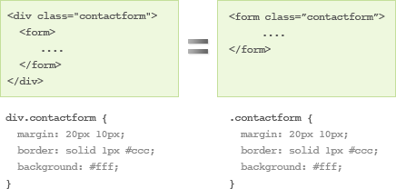
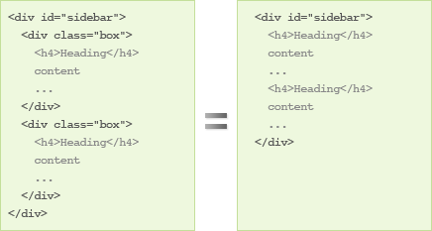
Семантическая верстка
Удаляем ненужные div теги

Slide 72
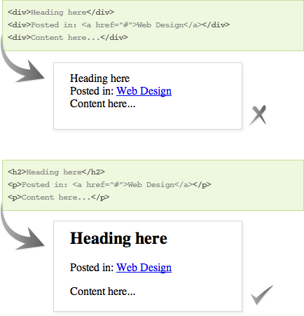
Семантическая верстка
Правильная разметка
HTML кода

Slide 73
Полезные ресурсы
http://htmlbook.ru/layout
https://developers.google.com/web/fundamentals/d esign-and-ui/responsive/patterns?hl=ru
http://www.w3schools.com/html/html_layout.asp http://ru.learnlayout.com/
http://www.htmldog.com/guides/css/intermediate/la yout/
https://html5book.ru/category/vyorstka/
http://codereview.stackexchange.com/questions/
73

